Slide 1


О реализации в муниципальном образовании «Город Томск» мероприятий по созданию новых ученических мест в общеобразовательных организациях
Ольга Валентиновна Васильева,
начальник департамента образования администрации Города Томска

Slide 2
Программа «Содействие созданию в субъектах Российской Федерации (исходя из прогнозируемой потребности) новых мест в общеобразовательных организациях» утверждена распоряжением Правительства Российской Федерации от 23.10.2015 № 2145-р.
I этап Программы (2016 - 2020 годы):
- к 2018 году будет ликвидирована третья смена обучения;
к 2021 году 1 - 4 классы и 10 - 11(12) классы перейдут на обучение в одну смену;
будет удержан существующий односменный режим обучения;
II этап Программы (2021 - 2025 годы):
- к 2024 году в одну смену станут обучаться все 5 - 9 классы;
к 2025 году 100% обучающихся перейдут из зданий общеобразовательных
организаций с износом 50% и выше в новые общеобразовательные организации;
- будет удержан существующий односменный режим обучения.

Slide 3
Прогноз увеличения числа обучающихся в муниципальных общеобразовательных учреждениях

Slide 4
Муниципальная программа
«Развитие образования»
на 2015-2025 годы
подпрограмма «Создание в муниципальном
образовании «Город Томск» (исходя из прогнозируемой
потребности) новых мест в общеобразовательных
организациях
подпрограмма «Строительство, реконструкция,
капитальный ремонт и приобретение в муниципальную
собственность объектов образования»

Slide 5
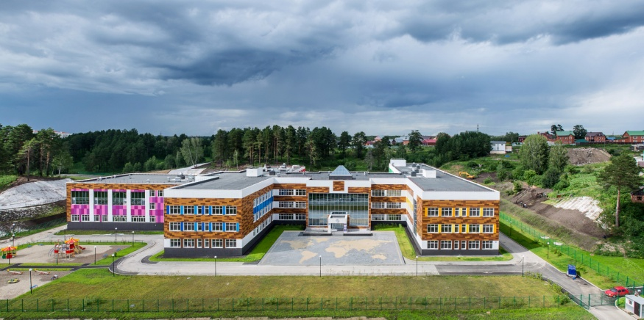
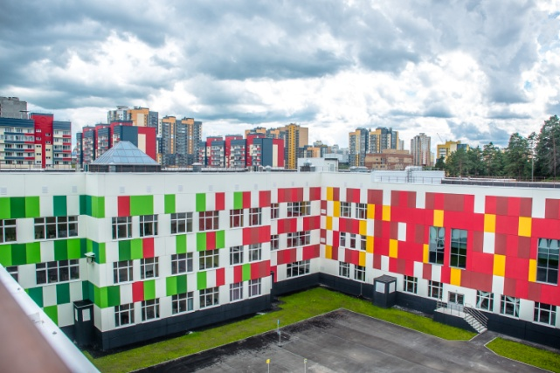
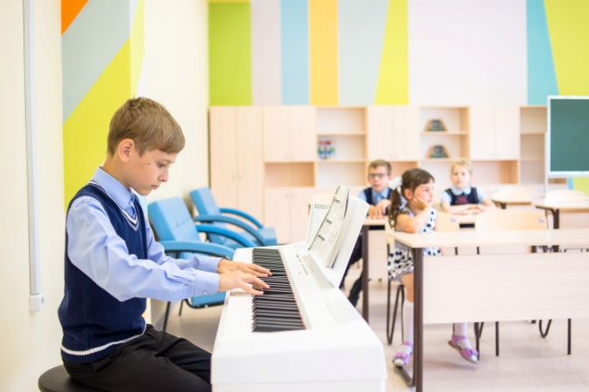
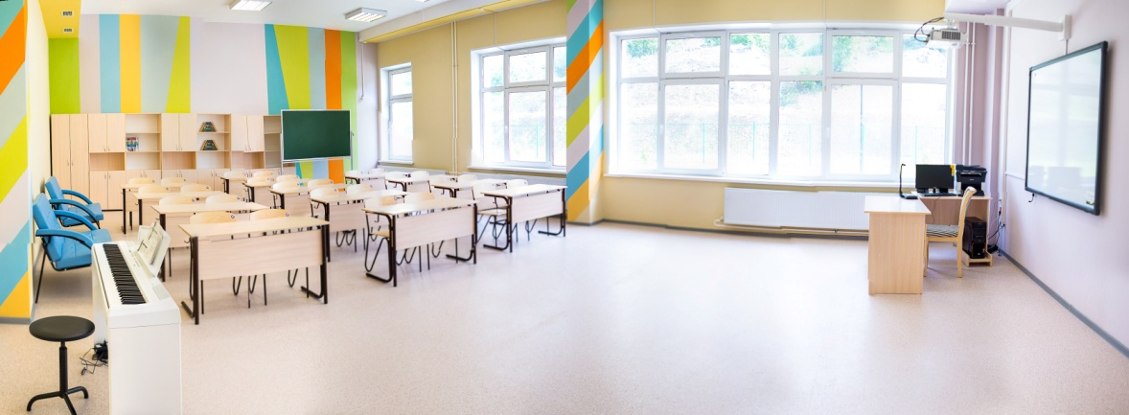
Строительство новых школ
2016 год – школа на 1100 мест на ул. Дизайнеров
2017 год – школа на 1100 мест на ул. Береговой

Slide 6
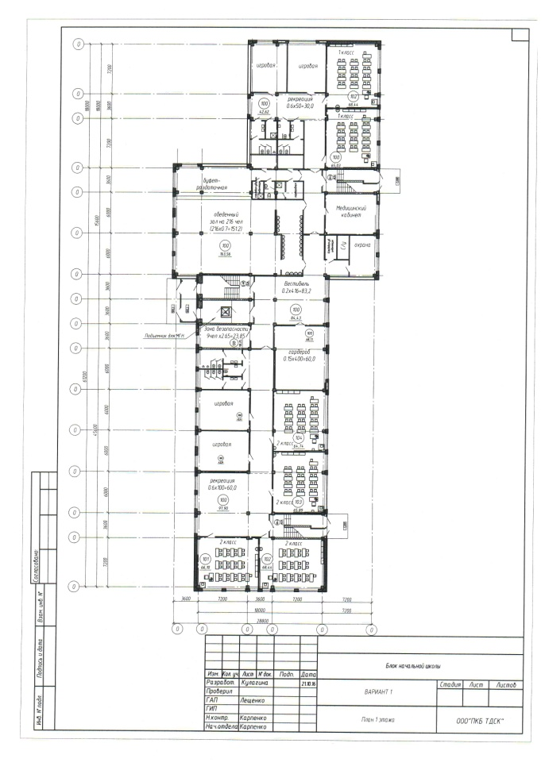
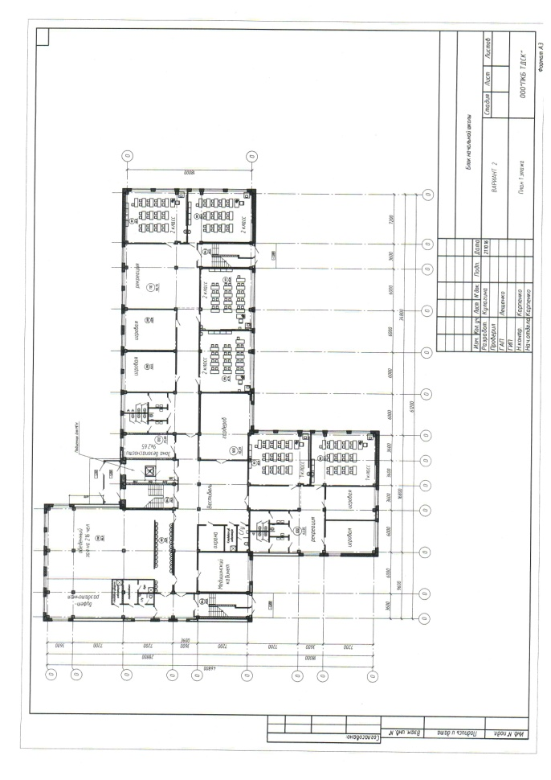
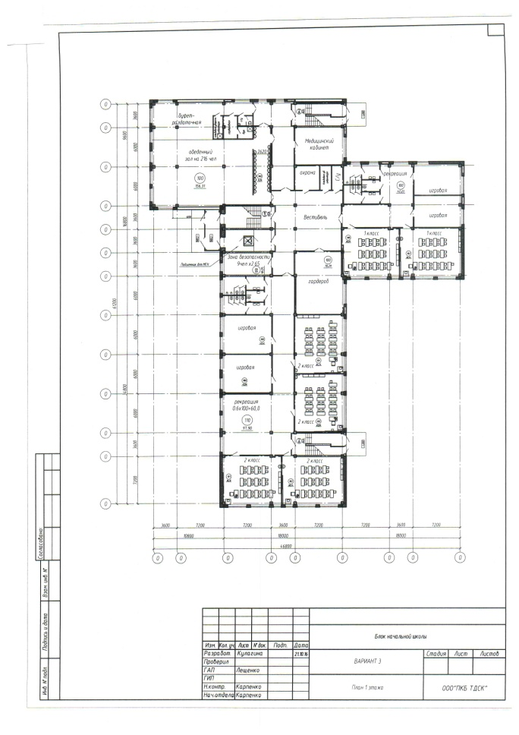
Строительство корпусов на территориях действующих образовательных учреждений
Отобрано 14 объектов для создания 4800 ученических мест

Slide 7
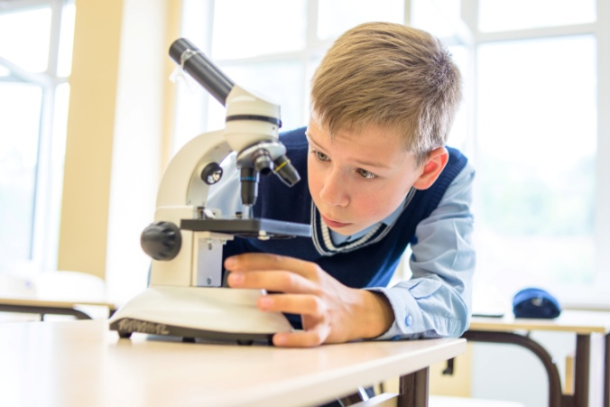
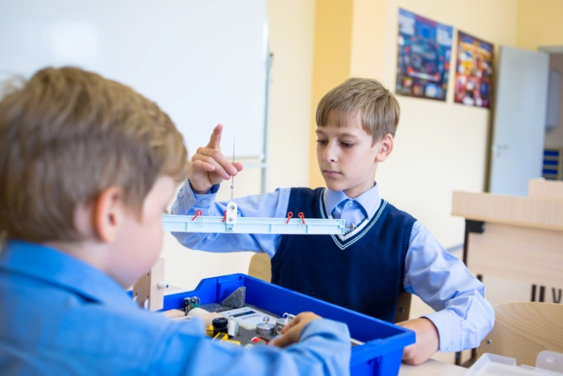
Рациональное использование площадей общеобразовательных учреждений
Программа предусматривает создание 1000 дополнительных мест в результате рационального использования площадей.
2016 год – создано 110 дополнительных мест в 2 учреждениях
2017 год – создано 270 дополнительных мест в 7 учреждениях.
Освобождены помещения, которые
использовались для проживания
работников, в 12 школах.

Slide 8
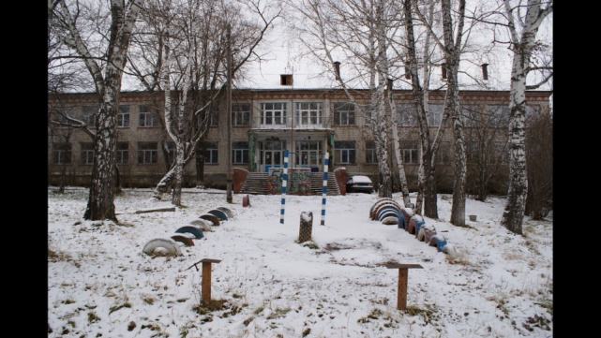
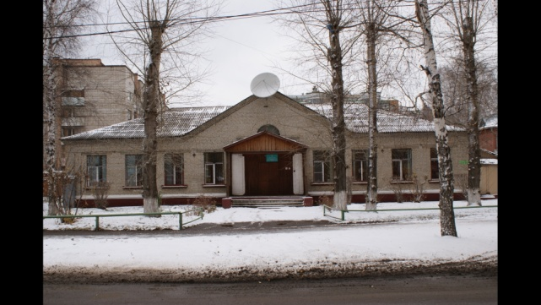
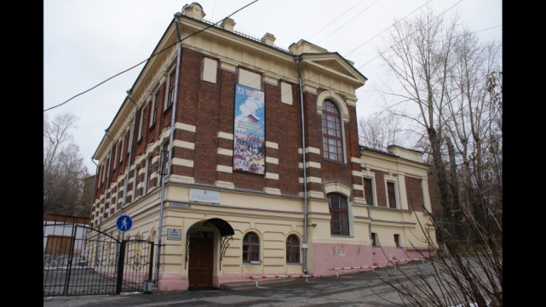
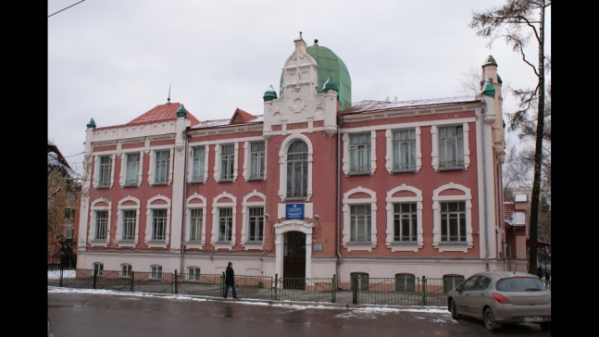
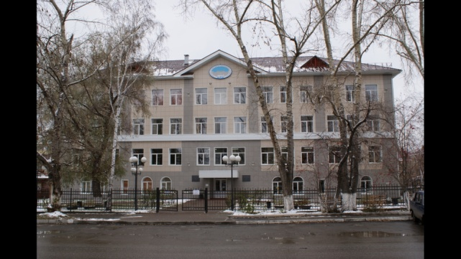
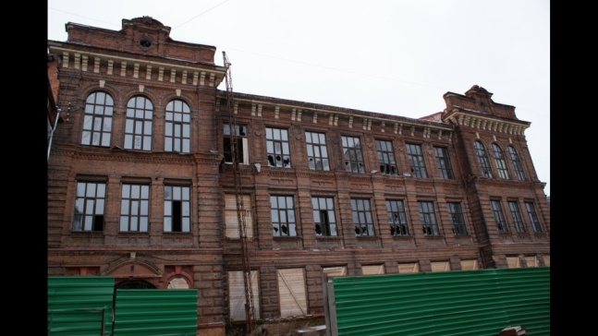
Возврат зданий в систему общего образования

Slide 9
Сохранение ученических мест
Год | Выполненные мероприятия
2013 | Капитальный ремонт зданий МАОУ СОШ № 25 и МАОУ СОШ № 35, завершение ремонта здания МАОУ лицей № 1 им. А.С. Пушкина
2014 | Капитальный ремонт здания МАОУ ООШ № 27
2015 | Капитальный ремонт здания МАОУ СОШ № 36, реконструкция здания МАОУ Гуманитарный лицей
2016 | Капитальный ремонт зданий МАОУ СОШ № 32 и МАОУ лицей № 51
2017 | Разработка проектно-сметной документации на капитальный ремонт зданий МАОУ СОШ № 15 и МАОУ СОШ № 53, капитальный ремонт спортивного зала МАОУ СОШ № 64

Slide 10
Партнерство с университетами и размещение общеобразовательных учреждений в приспособленных зданиях
Успешно функционируют:
муниципальное бюджетное общеобразовательное учреждение лицей при ТПУ;
частное общеобразовательное учреждение «Лицей Томского государственного
университета».
Есть заинтересованность:
Томского государственного университета систем управления и радиоэлектроники;
Томского государственного педагогического университета;
Томского государственного архитектурно-строительного университета;
Сибирского государственного медицинского университета.
Прорабатывает возможность размещения общеобразовательных учреждений
на базе учреждений профессионального образования.

Slide 11
Результаты реализации программы за 2016 – 2017 годы
Год | Выполненные мероприятия
2016 | - Создано 50 дополнительных мест в МАОУ СОШ № 58 в результате рационального использования площадей. Создано 60 дополнительных мест в МАОУ СОШ № 32 в результате рационального использования площадей при проведении капитального ремонта. Построено здание школы на 1100 ученических мест в смену на ул. Дизайнеров.
2017 | Начат образовательный процесс в здании школы на ул. Дизайнеров. Построена школа на 1100 мест на ул. Береговой. Ведется строительство школы на ул. Никитина, готовится площадка для строительства школы на ул. Федоровского. Создано 270 дополнительных мест в 7 общеобразовательных учреждениях в результате рационального использования площадей.

Slide 12
БЛАГОДАРЮ ЗА ВНИМАНИЕ

